Slide 1
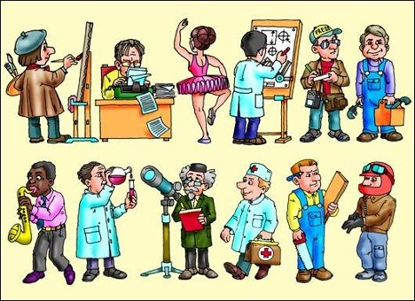
МИР ПРОФЕССИЙ
Дидактическая игра-загадка
для детей
старшего дошкольного возраста
Разработала: Петрова А.С.

Slide 2
Цель и задачи
Правила игры
Воспитатель читает загадку, открывает 1 подсказку, если дети не догадываются, открывает 2, затем открывает ответ.
Далее предлагает детям рассказать, что они знают о профессии.
Все картинки открываются с помощью щелчка мышки по экрану, переход на следующую страницу происходит также по щелчку.
Для выхода нужно нажать на значок или кнопку
на клавиатуре.
Цель: создание условий для ознакомления детей с несколькими видами профессий, раскрытие значения трудовой деятельности в жизни человека.
Задачи:
-содействовать освоению детьми представлений о труде взрослых;
-вызвать интерес к разным профессиям;
-уточнить, обобщить и расширить знания детей об особенностях различных профессий.
Esc

Slide 3
Предполагаемые результаты:
Дети должны знать:
-название и назначение разных профессий;
-понимание значения слова «профессия» - это дело, работа, основной род занятий;
- атрибуты, особенности профессиональной фирменной одежды разных профессий;
- профессии своих родителей.
Дети должны уметь:
- понимать значение труда людей разных профессий;
- ценить результаты труда людей разных профессий;
- самостоятельно организовывать сюжетно-ролевые игры на основе имеющихся знаний.

Slide 4
Мы в профессии играем
По душе их выбираем,
И мечтаем поскорее
Мамы с папой стать взрослее,
Чтоб не просто так мечтать,
А, кем быть,
решить и стать!!!

Slide 5
ПОВАР
Скажи мне, кто так вкусно Готовит щи капустные, Пахучие котлеты, Салаты, винегреты?

Slide 6
ПАРИКМАХЕР
Если сделались ребята вдруг похожими на льва –
неухожена, лохмата, словно с гривой голова;
Можно волосы детишкам расчесать, укоротить;
Ну, а храбрым всем мальчишкам
и машинкой их постричь!
Позабудьте все о страхе –
пострижёт вас ...

Slide 7
УЧИТЕЛЬ
Громко прозвенел звонок, В классе начался урок. Знает школьник и родитель — Проведет урок...

Slide 8
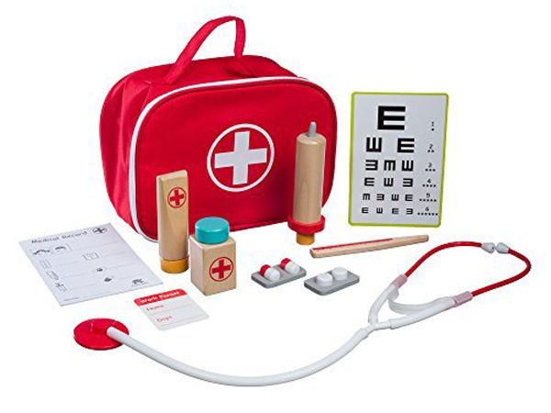
ВРАЧ
Если заболеют детки,
Он назначит им таблетки.
Зубки вылечит, ринит,
да ещё аппендицит.
Заходя к нему, не плачь!
Кто же это, дети…

Slide 9
ШОФЁР
Все дороги мне знакомы,
Я в кабине словно дома.
Мне мигает светофор,
Знает он, что я – …

Slide 10
ПОЖАРНЫЙ
Победит огонь коварный
Тот, кого зовут…

Slide 11
КАПИТАН
Море-дом родной для дяди, Он ведет корабль, не катер. За штурвалом он стоит, Трубку курит и дымит. Шторм не страшен и туман, Он на судне?...

Slide 12
СТРОИТЕЛЬ
Кирпичи кладет он в ряд, Строит садик для ребят Не шахтер и не водитель, Дом нам выстроит...

Slide 13
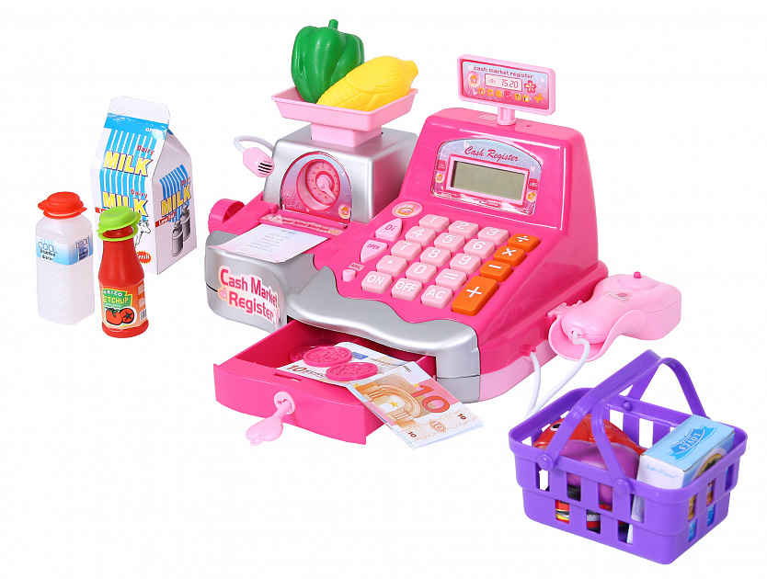
ПРОДАВЕЦ
Мы заходим в магазин. Человек там есть один, Нам подскажет, что купить, Сколько нужно заплатить. Не философ, не мудрец,
А обычный …

Slide 14
ВОСПИТАТЕЛЬ
Кто нас в садике встречает,
Кто домой нас провожает?
Учит вежливости нас,
Почитает вслух рассказ.
Не учитель, не писатель.
Мой любимый …

Slide 15
Все профессии важны!
Все профессии нужны!
Каждый должен сам
решать:
Кем, когда он
должен стать!

